Slide 1
WINAPI 그림판
AS LAB.
이채원

Slide 2




AS LAB.
이채원
목차
선 종류: 직선
선 종류: 자유선
선 종류: 사각형
선/채우기 색깔
더블 버퍼링

Slide 3
선종류 /
직선
- 왼쪽 버튼이 눌렸을 때
S1. 좌표 값을 변수에 저장한다.
S2. 그리고 움직일 때를 대비해 기준점을 잡기 위해 또 다른 변수에도 똑같이 저장한다.
S3. 그리고 있다는 BOOL변수에 TRUE를 보내준다.
nowDraw =
TRUE
FALSE
SX, SY
OLDX, OLDY
- 왼쪽 버튼이 움직일 때
S1. 그리는 중인지 아닌지를 판별한다.
S2. 펜을 두 개 생성해준다.
S3. SetROP2 함수로 그리기 모드(NOTXORPEN) 설정
S4. MoveToEx로 기준 값 설정
S5. LineTo 함수로 입력된 좌표 값까지 직선을 그려준다.
S6. oldx, y 변수에 변경된 좌표 값을 입력한다.
S7. S4, S5를 반복한다. 그리기 모드가 NOTXORPEN이기 때문에 중복되는 부분을 배경색에 반전시켜주면서 기존에 그렸던 것이 지워지고, 옮겨진 데로 새로 그려진 것처럼 보이게 된다.
- 왼쪽 버튼이 놓였을 때
S1. 그리고 있다는 것을 알려주는 BOOL변수에 FALSE를 보내준다.
S2. 펜을 두 개 생성해준다.
S3. SetROP2로 그리기 모드(COPYPEN)를 설정한다.
S4. MoveToEx와 LineTo 함수로 직선을 그려준다.
S5. 선택해제 된 펜을 삭제해준다.

Slide 4
선종류 /
자유선
- 왼쪽 버튼이 눌렸을 때
S1. 좌표 값을 변수에 저장한다.
S2. 그리고 있다는 것을 알려주는 BOOL변수에 TRUE를 보내준다.
nowDraw =
TRUE
FALSE
SX, SY
- 왼쪽 버튼이 움직일 때
S1. 그리는 중인지 아닌지를 판별한다.
S2. 펜을 두 개 생성해준다.
S3. MoveToEx로 기준 값 설정
S4. sx,y 변수에 변경된 좌표 값을 입력한다.
S5. LineTo 함수로 입력된 좌표 값까지 직선을 그려준다.
S6. 선택해제 된 펜을 제거해준다.
- 왼쪽 버튼이 놓였을 때
S1. 그리고 있다는 것을 알려주는 BOOL변수에 FALSE를 보내준다.

Slide 5
선종류 /
사각형
- 왼쪽 버튼이 눌렸을 때
S1. 좌표 값을 변수에 저장한다.
S2. 그리고 움직일 때를 대비해 기준점을 잡기 위해 또 다른 변수에도 똑같이 저장한다.
S3. 그리고 있다는 BOOL변수에 TRUE를 보내준다.
nowDraw =
TRUE
FALSE
SX, SY
OLDX, OLDY
- 왼쪽 버튼이 움직일 때
S1. 그리는 중인지 아닌지를 판별한다.
S2. 펜을 두 개 생성해준다.
S3. 브러쉬를 두 개 생성해준다.
S4. SetROP2 함수로 그리기 모드 설정
S5. MoveToEx로 기준 값 설정
S6. Rectangle함수로 사각형을 만들어 준다.
S7. oldx, y 변수에 변경된 좌표 값을 입력한다.
S8. S5, S6을 반복한다.
- 왼쪽 버튼이 놓였을 때
S1. 그리고 있다는 것을 알려주는 BOOL변수에 FALSE를 보내준다.
S2. 펜과 브러쉬를 두 개씩 생성해준다.
S3. SetROP2로 그리기 모드를 설정한다.
S4. Rectangle함수로 사각형을 만들어 준다.
S5. 선택해제 된 브러쉬와 펜을 제거해준다.

Slide 6
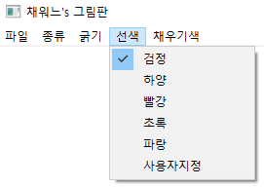
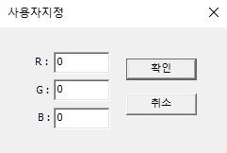
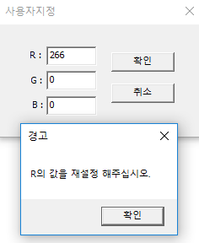
선/채우기 색깔
굵기와 마찬가지로 선 색과 채우기 색 또한 선택되면 메뉴의 모습이 어떻게 나타날 지 설정되어 있다.
여기서 특이점은 사용자지정 색이다. 사용자지정 색을 선택하면 Dialog창이 뜨면서 사용자가 원하는 RGB값을 입력하게 된다.
예외처리 또한 설정돼 있다.

Slide 7
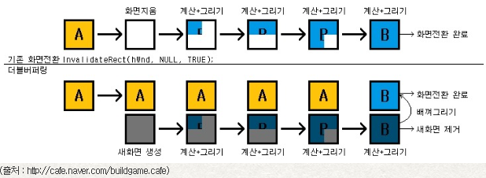
더블버퍼링

Slide 8

감사합니다

Slide 9
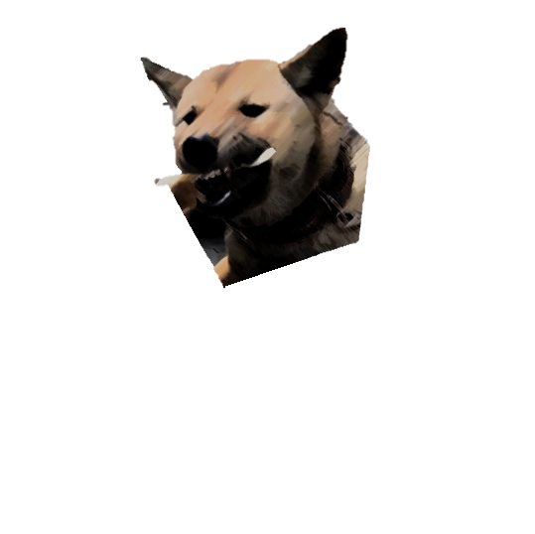
선종류 /
SetROP2
R2_BLACK
R2_WHITE
R2_NOP
R2_NOT
R2_COPYPEN
R2_NOTCOPYPEN
R2_XORPEN
R2_NOTXORPEN

